Slide 1
Le choix de l’islam radical, crise d’adolescence ?
Jean-François Clément

Slide 2
Introduction : quelques questions
La radicalisation touche essentiellement des adolescents. Est-ce pour autant une crise d’adolescence ?
Qu’est-ce qui permet de croire en cette causalité psychologique ?
Penser trouver une cause unique et exclusive, n’est-ce pas s’interdire de penser ? Les causes ne sont-elles pas multiples et surtout n’interagissent-elles pas les unes sur les autres ?

Slide 3
L’islam politique, révolte d’ado ?
01
02
03
Ce choix est-il lié à une révolte d’ado?
Des raisons toutefois objectives
La complexité des causes même psychologiques

Slide 4
01
Faut-il impliquer une révolte d’adolescence ?

Slide 5

Les justifications
L’âge est un facteur très important dans la révolte qui se réduit fortement au-delà de 25 ans. Les deux tiers des radicalisés ont entre 15 et 25 ans.
De nombreux rapports et des thèse ont établi cela dans les pays les plus divers, en France, en Europe et dans les pays musulmans.

Slide 6
Les justifications
L’âge est un facteur très important dans la révolte qui se réduit fortement au-delà de 25 ans.
De nombreux rapports et des thèse ont établi cela dans les pays les plus divers, en France, en Europe et dans les pays musulmans.

Slide 7


Slide 8
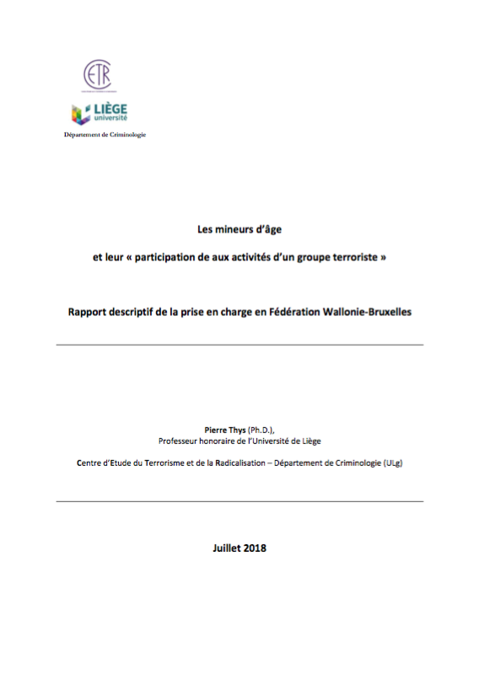
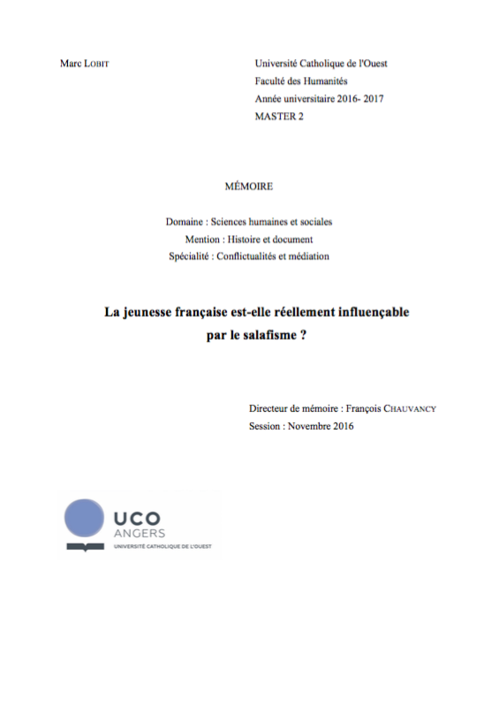

Slide 9
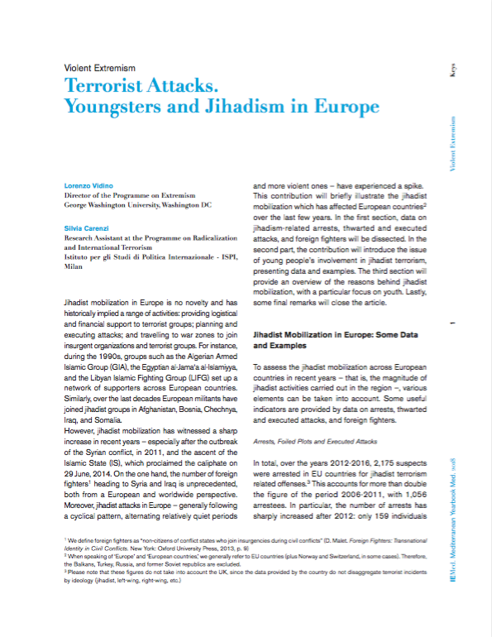
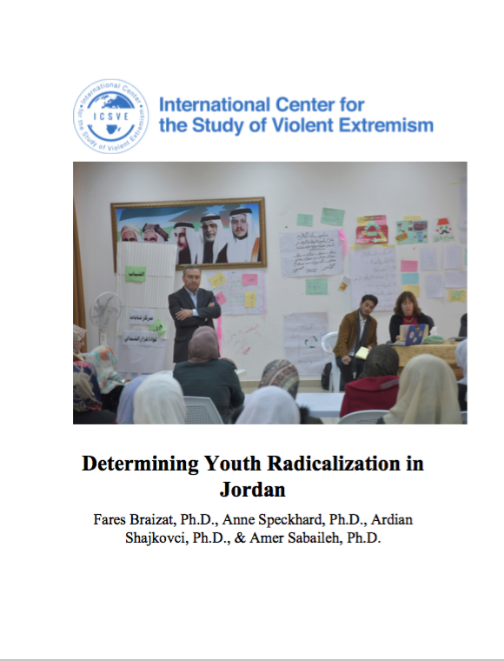

Slide 10
Les justifications
Cela correspond pour l’âge
Cela correspond aussi pour les motivations
Les jeunes radicalisés n’attaquent pas seulement des ennemis étrangers ou des politiciens de leurs pays.
Ils s’en prennent d’abord à leurs parents considérés comme illettrés, ignares, incapables de lire le Coran alors qu’eux sont souvent la première génération à pouvoir le faire.
Ils doivent donc tuer la figure du père comme l’a fait Oedipe.

Slide 11
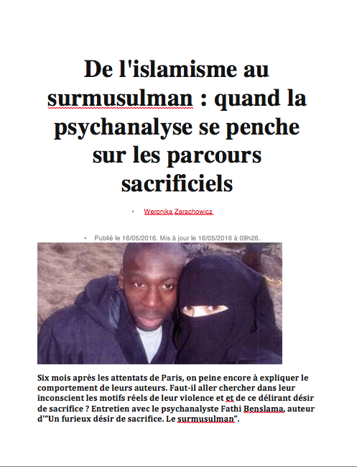
Le surmusulman
Si les parents, calmes et résignés, pratiquaient un islam ordinaire qui ne posait aucun problème, les enfants, qui sont les premiers à se faire une opinion de l’islam originel, vont devenir, par rapport à ces musulmans, des surmusulmans totalement religieux qui montreront leur puissance en donnant symboliquement ou réellement la mort, voire en se sacrifiant eux-mêmes et en devenant martyre comme Œdipe s’est crevé les yeux après avoir assassiné son père.
Telle est la lecture du psychanalyste Fathi Benslama.

Slide 12

Le surmusulman
Le surmusulman est musulman imprégné par l’islamisme, hanté par la culpabilité de n’être « pas assez musulman » et par le sacrifice. Tout vient d’une culpabilité profonde par rapport à la religion qui n’a pas été transmise par des parents soucieux de s’intégrer.
Confrontés à une sorte d’exigence intérieure mais également aux harcèlements des prédicateurs les accusant des pires crimes moraux, ils produisirent des processus d’affirmation identitaires par la religion. il s’agissait de dépasser leur sentiment de honte ou de culpabilité en s’identifiant au musulman exemplaire, le Prophète, et en devenant plus musulmans que ne l’étaient leurs parents pratiquant un islam fondé sur l’humilité ou la soumission et la paix (muslim).
Le surmusulman affiche sa foi dans l’espace public par ses habits, voire des prières dans la rue. Ce sont là des symptômes liés au désespoir. Le salafiste devient takfiriste ou jihadiste.
.

Slide 13
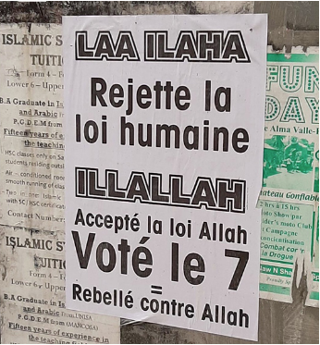
Le surmusulman
Le surmusulman résulte de la destruction de l’islam traditionnel par la modernité. Il est indice de sécularisation et de disparition de l’islam ancien.
En ce sens, il est le symbole de l’intégration aux valeurs occidentales puisque le complexe d’Œdipe n’existait pas dans les sociétés musulmanes où le rapport principal se construisait par rapport à la mère et non par rapport d’un père à assassiner symboliquement.
A la différence des évangélistes américains ou des adolescents européens en crise, les surmusulmans ont été armés par l’Arabie saoudite, par les Etats-Unis et par les pays du Golfe. Cela a permis une mutation dans l’islamisme apparu dans les années 1930 en Egypte. Car l’ennemi du surmusulman, c’est le musulman. L’enracinement terrestre par le père est éliminé au profit de l’enracinement par le ciel. L’islam politique repose donc sur une utopie antipolitique où la religion dominerait le politique, le droit musulman étant supérieur au droit usuel.
.

Slide 14
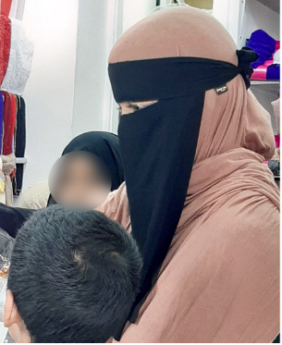
La surmusulmane
De même, les femmes sont donc souvent accusées, directement ou pas, d’introduire la dislocation de la communauté musulmane, d’où la culpabilité particulière qu’on leur fait porter. C’est l’une des raisons pour lesquelles certaines peuvent être preneuses de la proposition du voile et être tentées de se tourner vers un modèle de féminité déclaré « ultra-traditionnel » alors qu’il est une nouveauté. Il est vu par elles comme plus « rassurant », et allant souvent à l’encontre du modèle féminin de leur propre mère.
Leur révolte exprime le désarroi suscité par l’émancipation, et la difficulté à remplir tous les rôles (mère, amante, travailleuse…) que propose la modernité.
On a les exemples de Mohammed Merah dont la compagne n’était pas très loin de lui au moment où il opérait. On pense aussi à Hayat Boumedienne, la compagne d’Amedy Coulibaly ou à la cousine d’Abaaoud.
Cela peut même toucher des femmes occidentales qui se convertissent, en leur offrant une réponse à une liberté difficile à porter.
.

Slide 15
02
Il y a toutefois des raisons objectives de se révolter

Slide 16

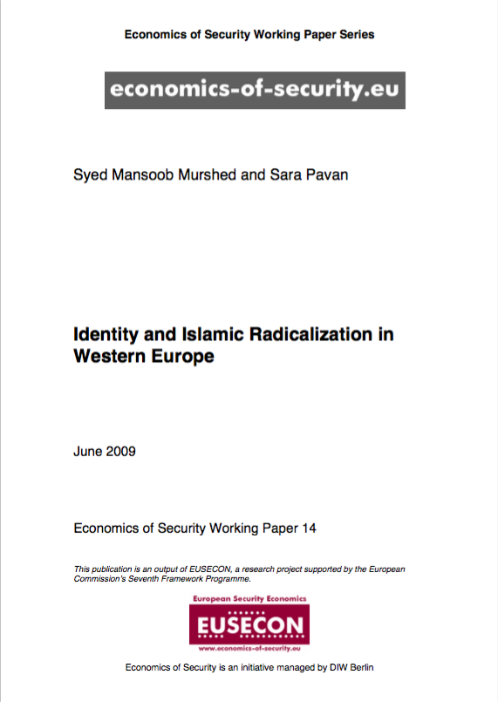
Estomper des symptômes de faiblesse
.
Les surmusulmans sont psychologiquement en état de très grande faiblesse. Et ils ont de multiples raisons de se révolter :
- Enfants de divorcés
- Violence intrafamiliale
- Viols durant l’enfance
- stigmatisation sociale

Slide 17
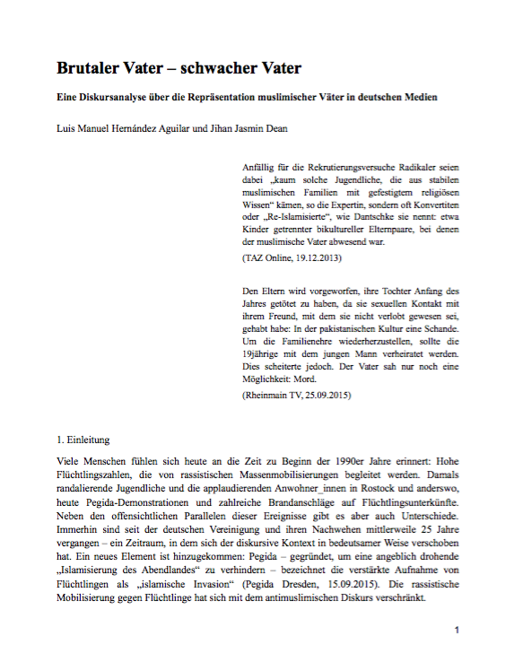
Les pères brutaux
La révolte violente poursuit la violence intrafamiliale exercée sur les enfants pendant leur petite enfance
Il y a continuité avec la volonté de terroriser ensuite d’autres personnes après une rupture intrafamiliale dirigé contre le patriarche et le choix de l’exil.

Slide 18
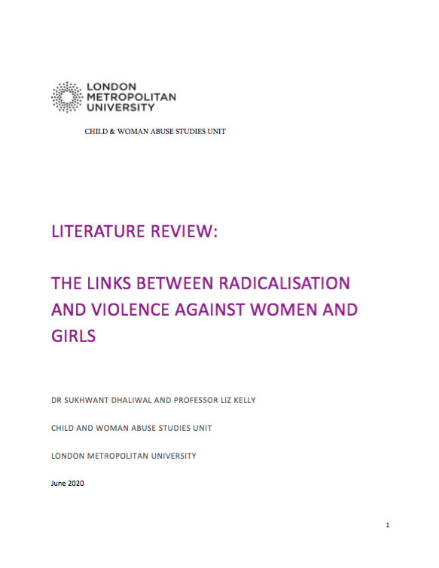
Les viols
On a été frappé par le grand nombre d’enfants violés par leur père parmi les radicalisés.
Ce phénomène touche garçons et filles dans des familles de nature patriarcale où se développent des phénomènes d’inceste.
Certaines filles ont ensuite été exploitées sexuellement. Chez Daech, elles acceptent ensuite d’être mises à disposition de n’importe quel combattant.

Slide 19
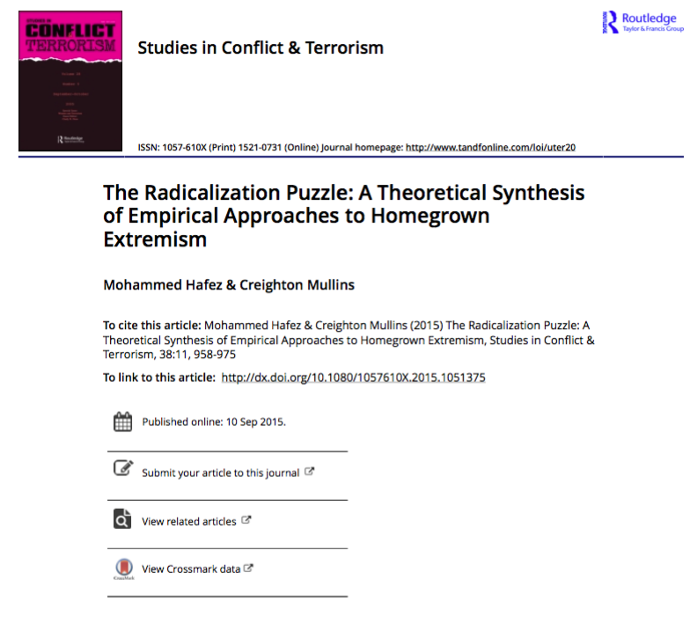
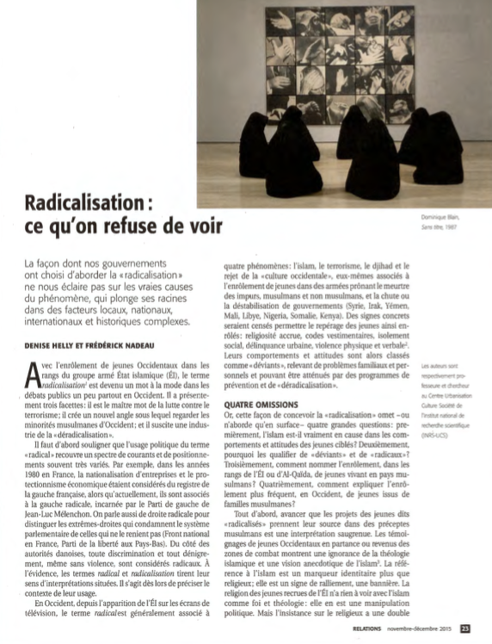
Les explications
Les causes psychologiques ne sont pas seulement une révolte subjective d’adolescence.
Il y a des raisons objectives de se révolter.
Mais il existe d’autres causes psychologiques.
Et il y a aussi de multiples autres causes dans d’autres domaines que la psychologie.
Les explications sont d’ailleurs toujours complexes.

Slide 20
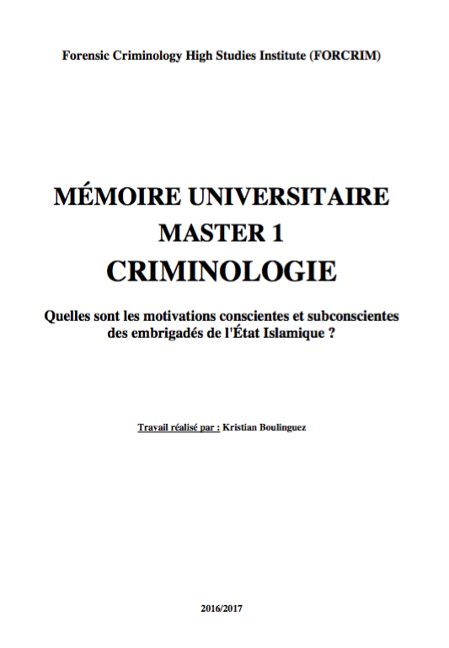
Quelques autres explications psychologiques
Ces causes vont de l’individu au groupe (psychologie sociale)
De réelles maladies psychiatriques
La frustration
Le besoin de sécurité
Le besoin de Vérité absolue
L’expérience de la stigmatisation
La croyance dans des complots hostiles
L’emprise au sein d’un groupe amical
La contagion sociale
La nécessité de dominer les femmes.

Slide 21
03
Les causes sont toujours complexes

Slide 22
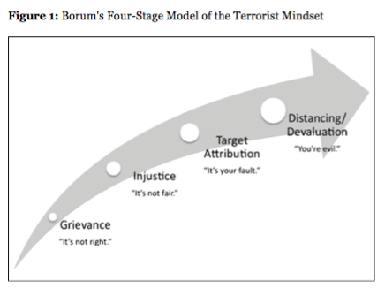
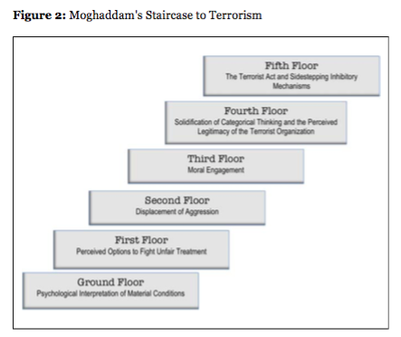
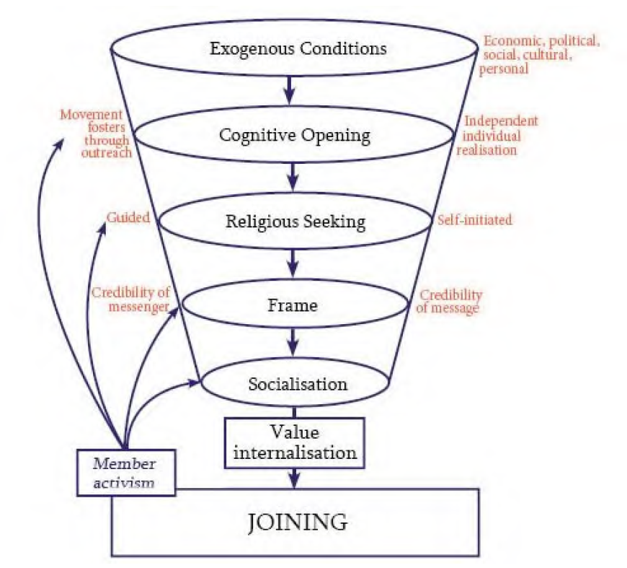
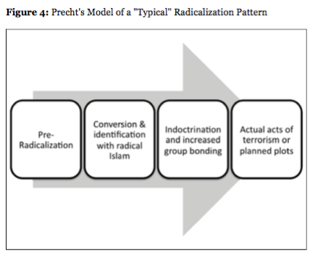
La radicalisation est d’abord un processus, jamais un état
Cette idée a été fondamentale après 2015 puisque les causes peuvent changer de nature à chaque étape et on peut toujours revenir en arrière.

Slide 23

Les causes sont aussi autres que psychologiques
Ces causes vont des explications sociales aux explications religieuses ou politiques, voire géopolitiques.
De nombreux spécialistes de sciences humaines ont examiné les hypothèses possibles dans sa discipline.
Certains ont été plus loin élaborant des modèles où les causes interagissent les unes sur les autres.

Slide 24
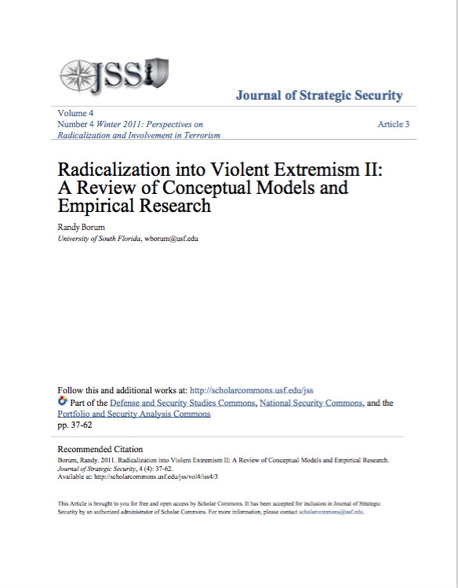
Des modèles fondés sur la complexité
Ces modèles supposent qu’on dépasse les champs disciplinaires des universités actuelles.

